Slide 1
Профессиональная направленность общеобразовательной подготовки
Автономное образовательное учреждение
Вологодской области дополнительного профессионального образования «Вологодский институт развития образования»
Фролова Елена Сергеевна,
методист кафедры развития профессионального образования
АОУ ВО ДПО «ВИРО»

Slide 2
Модернизация общеобразовательной подготовки
Федеральный проект «Современная школа»
Концепция преподавания общеобразовательных дисциплин с учетом профессиональной направленности программ СПО, реализуемых на базе основного общего образования
Актуализированные ФГОС СПО
Обновление ФГОС СОО

Slide 3
Нормативные основания разработки рабочих программ ОД
Федеральный закон от 29.12.2012 № 273-ФЗ «Об образовании в Российской Федерации» (с последующими изменениями) – далее Закон об образовании;
Приказ Минпросвещения России от 24.08.2022 № 762 «Об утверждении Порядка организации и осуществления образовательной деятельности по образовательным программам среднего профессионального образования» https://vmk.spo.viro.edu.ru/index.php/normativnye-dokumenty/federalnyj-uroven ;
Приказ Минобрнауки России от 17.05.2012 № 413 «Об утверждении федерального государственного образовательного стандарта среднего общего образования» (с последующими изменениями в ред. от 12.08.2022) https://vmk.spo.viro.edu.ru/index.php/normativnye-dokumenty/federalnyj-uroven ;
Приказ Минпросвещения России от … № … «Об утверждении федерального государственного образовательного стандарта среднего профессионального образования по профессии / специальности код наименование;
Приказ Минпросвещения России от 21.09.2022 N 858 «Об утверждении федерального перечня учебников, допущенных к использованию при реализации имеющих государственную аккредитацию образовательных программ начального общего, основного общего, среднего общего образования организациями, осуществляющими образовательную деятельность и установления предельного срока использования исключенных учебников»
https://vmk.spo.viro.edu.ru/index.php/normativnye-dokumenty/federalnyj-uroven

Slide 4
Концепция преподавания общеобразовательных дисциплин с учетом профессиональной направленности программ среднего профессионального образования, реализуемых на базе основного общего образования (утв. Распоряжением Минпросвещения России от 30.04.2021 № Р-98) – далее Концепция
Методики преподавания по общеобразовательным (обязательным) дисциплинам («Русский язык», «Литература», «Иностранный язык», «Математика», «История» (или «Россия в мире»), «Физическая культура», «Основы безопасности жизнедеятельности», «Астрономия») с учетом профессиональной направленности программ среднего профессионального образования, реализуемых на базе основного общего образования, предусматривающие интенсивную общеобразовательную подготовку обучающихся с включением прикладных модулей, соответствующих профессиональной направленности, в т.ч. с учетом применения технологий дистанционного и электронного обучения (утв. Распоряжением Минпросвещения России от 25.08.2021 № Р-198) – далее Методики преподавания https://vmk.spo.viro.edu.ru/index.php/normativnye-dokumenty/federalnyj-uroven
Приказ Минпросвещения России от 23.11.2022 № 1014 «Об утверждении федеральной образовательной программы среднего общего образования» (ФОП СОО)
письмо Минпросвещения России от 01.03.2023 № 05-592 «О направлении рекомендаций по получению среднего общего образования в пределах освоения образовательной программы среднего профессионального образования»

Slide 5
Федеральный проект «Современная школа»
Приоритетное направление развития системы среднего профессионального образования - внедрение методик преподавания общеобразовательных дисциплин с учетом профессиональной направленности программ среднего профессионального образования, реализуемых на базе основного общего образования, предусматривающих интенсивную общеобразовательную подготовку обучающихся с включением прикладных модулей, соответствующих профессиональной направленности, в т.ч. с учетом применения дистанционных образовательных технологий и электронного обучения в образовательных организациях, реализующих программы СПО.
Результат: к 2024 году во всех образовательных организациях, реализующих программы СПО (100 %), внедрены методики преподавания общеобразовательных дисциплин с учетом профессиональной направленности программ среднего СПО.
2023 год – 50 % ПОО
Вологодская область
РП «Современная школа»:
2022 год – 25 % (8 ПОО)
2023 год – 53 % (17 ПОО)
2024 год – 22 % (7 ПОО)
Notes:
Сложности при реализации СОО в пределах ОП СПО:
•стремление обучающихся осваивать только дисциплины "профессионального цикла", изучение которых, по мнению обучающихся, отвечает основной цели профессионального образования
•отсутствие широкой практики интеграции содержания ОД и дисциплин общепрофессионального цикла, модулей профессионального цикла выявляет проблемы отбора содержания общеобразовательных дисциплин без учета преемственности как между уровнями образования (СОО и СПО) и конкретной направленности ОП СПО по специальности или профессии
•сложившаяся система распределения учебной нагрузки между преподавателями ОД и дисциплин (модулей) не учитывает возможности междисциплинарного потенциала интегрированного обучения;
Снижение мотивации в обучении и получении профессии или специальности.
ФП СШ – 2023 год – 50 % ПОО, ВО – факт 78 % 25 ПОО
Реализация проекта ИРПО Внедрение методик преподавания общеобразовательных дисциплин с учетом профессиональной направленности программ СПО - 8 ФПП

Slide 6
Концепция преподавания общеобразовательных дисциплин с учетом профессиональной направленности программ среднего профессионального образования, реализуемых на базе основного общего образования (Распоряжение Минпросвещения России от 30.04.2021 № Р-98)
Цель: повышение качества преподавания общеобразовательных учебных предметов с учетом стратегических направлений (вызовов) развития системы СПО и совершенствование учебного процесса организаций, реализующих ОП СПО
Основные направления совершенствования преподавания общеобразовательных дисциплин в системе СПО:
Интенсивная подготовка
Интеграция общеобразовательной профессиональной подготовки
Профессиональная направленность общеобразовательной подготовки
Практическая подготовка, прикладные модули
Задачи:
Разработка и внедрение методик преподавания ОД с учетом интенсивного обучения.
Обновление содержания ОД с включением прикладных модулей, соответствующих профессиональной направленности профессий и специальностей.
Введение практики интеграции содержания ОД с дисциплинами общепрофессионального цикла и профессиональными модулями.
Внедрение в педагогическую практику преподавателей общеобразовательного цикла дисциплин эффективных образовательных технологий, в том числе технологий дистанционного и электронного обучения.
Повышение квалификации педагогов общеобразовательного цикла дисциплин (подготовка преподавателей к работе с новыми методиками преподавания ОД).
Notes:
Задачи совершенствования системы преподавания общеобразовательных дисциплин в системе СПО

Slide 7
«Профессиональное окрашивание» общеобразовательных дисциплин
Интеграция содержания ОД с дисциплинами общепрофессионального цикла и профессиональных модулей
синхронизация планируемых результатов ФГОС СОО и ФГОС СПО (общие и профессиональные компетенции)
Профессиональная направленность общеобразовательной подготовки, прикладные модули
учет профессиональной направленности ОП СПО при реализации ОД
объем общеобразовательных дисциплин устанавливается с учетом специфики получаемой профессии/специальности
ОП СПО, реализуемая на базе ООО, разрабатывается на основе требований ФГОС СОО и соответствующих ФГОС СПО, положений ФООП СОО, а также с учетом получаемой профессии или специальности СПО
(ч. 3. ст. 68 в ред. ФЗ от 24.09.2022 г. № 371-ФЗ)
интеграция содержания ОД с общепрофессиональными дисциплинами, ПМ (темы, разделы МДК) с учетом профессиональной направленности получаемой специальности/ профессии
гибкость временных интервалов реализации общеобразовательного цикла
профессионализация общеобразовательных дисциплин
формирование ПК: профессионально-ориентированное содержание в каждой ОД (включение прикладного модуля - отдельные темы профессиональных дисциплин), междисциплинарные задания - стартовая подготовка обучающихся к специальности/профессии
Notes:
Период освоения учебных предметов, курсов, дисциплин (модулей), практики, необходимых для получения обучающимися среднего общего образования, в течение срока освоения соответствующей ОП СПО определяется образовательной организацией самостоятельно (п. 23 Порядка организации и осуществления образовательной деятельности по образовательным программам СПО).
Интеграция:
укрупнение тем в рамках содержательных разделов, повышение информативной насыщенности содержания образования; компактность содержания;
отбор и применение активных методов (семинары-дискуссии, разбор конкретных производственных ситуаций, учебные и деловые игры, экскурсии на производство), технологий, предусматривающих интенсивную подготовку (технология развития критического мышления, технология проектной деятельности, кейс-технология, цифровые технологии, технология работы в малых группах, игровые технологии);
синхронизация образовательных результатов на уровне среднего общего образования с образовательными результатами (общие и профессиональные компетенции) на уровне среднего профессионального образования.
выстраивание междисциплинарных связей (междисциплинарная интеграция) с учебными дисциплинами профессионального цикла; анализ и исключение дублирования содержания с ОПД и ПМ
Профессиональная направленность
Связь общеобразовательной подготовки с профессиональной на основе межпредметной интеграции, формирование ОК ФГОС СПО.
Применение конкретного материала из содержания профессиональных дисциплин, МДК, профессиональных модулей для определенной группы профессий, специальностей;
Формирование задач и практических работ с учетом профессиональной направленности и профессиональной терминологии; введение в содержание ОД тематических вопросов, связанных с освоением терминологии будущей профессиональной деятельности.
Формы организации практической подготовки по ОД: выполнение обучающимися определенных видов работ, связанных с будущей профессиональной деятельностью; работа в учебно-производственных лабораториях, мастерских, учебных полигонах; взаимосвязь с площадками практик; проведение практических, лабораторных работ по ОД;
индивидуальное проектирование и др.
Инструменты реализации профессиональной направленности при разработке и реализации рабочих программ:
практическая подготовка обучающихся,
включение прикладных модулей (профессионально-ориентированное содержание) для учета специфики получаемой профессии/специальности,
междисциплинарные задания.

Slide 8
Инструменты реализации профессионализации общего образования

Slide 9
Общеобразовательный цикл образовательных программ СПО

Slide 10
Рекомендации по получению среднего общего образования в пределах освоения образовательной программы среднего профессионального образования (письмо Минпросвещения России от 01.03.2023 № 05-592)
Примеры распределения часов на дисциплины общеобразовательного цикла по УГПС (отдельным профессиям/специальностям), уход от профилей обучения
Объем ОД на базовом уровне устанавливается с учетом специфики получаемой профессии/специальности
Рекомендации по перечню ОД для выбора ВПР
(из 2ух-3х ОД)
Гибкость временных интервалов реализации общеобразовательного цикла
(2 и более семестров)
Комплексный подход к реализации общеобразовательной подготовки (распределение часов с учетом профессиональной направленности, ПРП, примерные ФОС и УМК, методика преподавания), распределение всего объема общеобразовательного цикла
Notes:
Период освоения учебных предметов, курсов, дисциплин (модулей), практики, необходимых для получения обучающимися среднего общего образования, в течение срока освоения соответствующей образовательной программы среднего профессионального образования определяется образовательной организацией самостоятельно (п. 23 Порядка организации и осуществления образовательной деятельности по образовательным программам СПО).

Slide 11
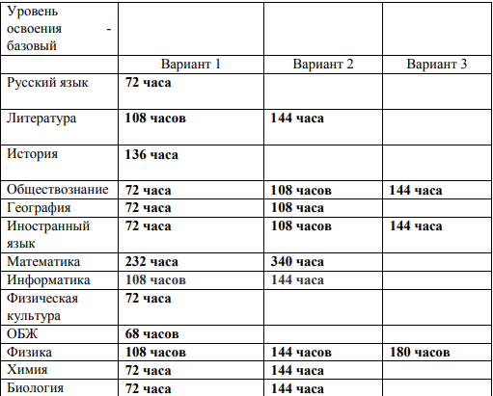
Варианты объема общеобразовательных дисциплин, представленные в Примерных рабочих программах
В ПРП предлагается несколько вариантов по объему часов: Вариант 1 - базовый
Варианты 2 и 3 ПРП рекомендуются для расширения образовательных возможностей учебной дисциплины с учетом получаемой профессии или специальности

Slide 12
Рабочие программы общеобразовательных дисциплин
Рабочие программы общеобразовательных дисциплин разрабатываются на основе требований ФГОС СПО, ФГОС СОО и положений ФООП СОО, а также с учетом примерных рабочих программ общеобразовательных дисциплин (ч. 3 ст. 68 ФЗ № 273).
ФООП СОО: содержание обучения в соответствии с федеральными рабочими программами (Русский язык, Литература, История, Обществознание, География, ОБЖ).
Для учета специфики получаемой профессии/специальности в рабочие программы общеобразовательных дисциплин включается профессионально-ориентированное содержание (прикладные модули). Планируемые результаты освоения общеобразовательной дисциплины в соответствии с ФГОС СПО (ОК, ПК) и на основе ФГОС СОО (личностные, метапредметные, предметные результаты).
Объем дисциплины | Предметные результаты (в соответствии с ФГОС СОО) | Содержание
Базовый (Вариант 1) | Базового уровня | Базовое содержание
Базовый (Вариант 2 и Вариант 3) | Базового уровня | Увеличение объема часов на отдельные темы
 | Базового + (частично) углублённого уровня | Увеличение объема часов на отдельные темы и добавление тем

Slide 14
Структура примерной рабочей программы
1. ОБЩАЯ ХАРАКТЕРИСТИКА ПРИМЕРНОЙ РАБОЧЕЙ ПРОГРАММЫ ОБЩЕОБРАЗОВАТЕЛЬНОЙ ДИСЦИПЛИНЫ
2. СТРУКТУРА И СОДЕРЖАНИЕ ОБЩЕОБРАЗОВАТЕЛЬНОЙ ДИСЦИПЛИНЫ
3. УСЛОВИЯ РЕАЛИЗАЦИИ ПРОГРАММЫ ОБЩЕОБРАЗОВАТЕЛЬНОЙ ДИСЦИПЛИН
4. КОНТРОЛЬ И ОЦЕНКА РЕЗУЛЬТАТОВ ОСВОЕНИЯ ОБЩЕОБРАЗОВАТЕЛЬНОЙ ДИСЦИПЛИНЫ

Slide 15
1.2.2. Планируемые результаты освоения общеобразовательной дисциплины в соответствии с ФГОС СПО и на основе ФГОС СОО (физика, базовый уровень, вариант 3) Особое значение дисциплина имеет при формировании и развитии ОК и ПК.

Slide 16
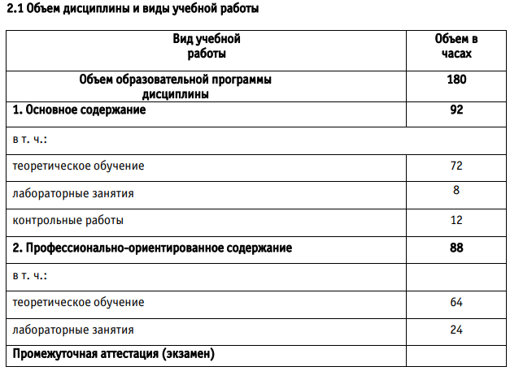

Slide 18
Прикладной модуль (профессионально-ориентированное содержание)
Объем прикладного модуля в рабочей программе общеобразовательной дисциплины:
ООД на углубленном уровне: от 20 до 30 % от общего объема ОП;
ООД на базовом уровне, поддерживающая профиль: до 30 %;
ООД на базовом уровне: 20 %.
Регламентация в Положении о рабочей программе общеобразовательных дисциплин

Slide 19
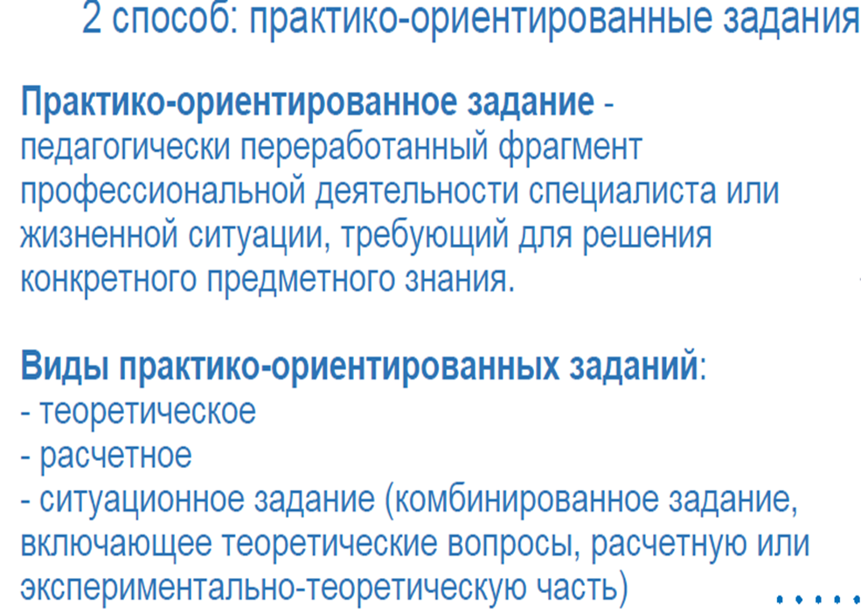
Способы профессионализации общеобразовательных дисциплин
В естественнонаучных дисциплинах (физика, химия, биология) возможны
2 способа профессионализации:
при проектировании курса выделяется прикладной модуль под конкретную профессию или специальность и в процессе его изучения формируются определенные умения / навыки;
профессиональное содержание проходит сквозным образом в различных разделах и темах дисциплины.
Такой подход реализуется через практико-ориентированные задания, лабораторные работы и учебно-исследовательские проекты. Способ напрямую связан с количеством времени на дисциплину.

Slide 20
Методические материалы
https://firpo.ru/activities/projects/razrabotka-i-vnedreniye-metodik-prepodavaniya/
https://firpo.ru/#disciplines
- Методика преподавания ОД
- Примерная рабочая программа
- Примерные учебно-методические комплексы:
Поурочное планирование
Опорные конспекты
Технологические карты
Фонд оценочных средств
- Методические рекомендации по организации обучения
https://reestrspo.firpo.ru/listview/TeachingMaterial

Slide 21
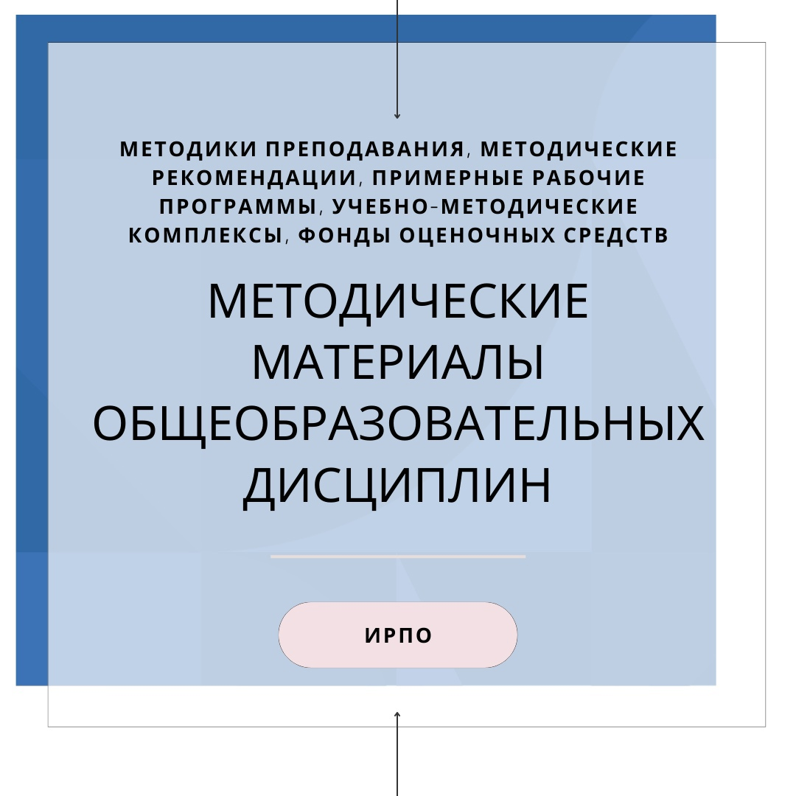
Общеобразовательный блок СПО. Точки развития
https://vk.com/docs-212823142

Slide 22
Методические материалы 14 ФГОС СПО , 16 ОП СПО , 128 комплектов методических материалов по 8 ОД
Комплект рабочих методических материалов по 8 общеобразовательным дисциплинам (русский язык, литература, математика, иностранный язык, история, ОБЖ, физическая культура, астрономия):
Рабочая программа (планируемые результаты обучения ФГОС СОО синхронизированы с ФГОС СПО, профессионально-ориентированное содержание)
2 технологические карты
Фонды оценочных средств:
Результаты обучения, регламентированные ФГОС СОО с учетом ФГОС СПО
Фонд оценочных средств для входного контроля
Фонд оценочных средств для текущего контроля
Фонды оценочных средств для рубежного контроля
Фонд оценочных средств для промежуточной аттестации

Slide 23
Охват внедрения методической системы преподавания общеобразовательных дисциплин
УГПС | Профессия | Специальность
08.00.00 Техника и технологии строительства | 08.01.24 Мастер столярно-плотничных, паркетных и стекольных работ БПОУ ВО «ЧСК»
 | 08.01.25 Мастер отделочных строительных и декоративных работ БПОУ ВО «ВСК»
09.00.00 Информатика и вычислительная техника |  | 09.02.07 Информационные системы и программирование БПОУ ВО «ЧЛМТ»
13.00.00 Электро- и теплоэнергетика |  | 13.02.11 Техническая эксплуатация и обслуживание электрического и электромеханического оборудования (по отраслям) БПОУ ВО «ЧХТК»; БПОУ ВО «ЧМК»

Slide 24
15.00.00 Машиностроение |  | 15.02.12 Монтаж, техническое обслуживание и ремонт промышленного оборудования (по отраслям) БПОУ ВО «ЧХТК»
 | 15.01.35 Мастер слесарных работ БПОУ ВО «ЧТК» | 15.02.14 Оснащение средствами автоматизации технологических процессов и производств (по отраслям) БПОУ ВО «ЧМК»
 |  | 15.02.16 Технология машиностроения БПОУ ВО «ЧТК»
21.00.00 Прикладная геология, горное дело, нефтегазовое дело и геодезия |  | 21.02.05 Земельно-имущественные отношения БПОУ ВО «ВСК»

Slide 25
40.00.00 Юриспруденция |  | 40.02.01 Право и организация социального обеспечения БПОУ ВО «ЧЛМТ»
43.00.00 Сервис и туризм | 43.01.09 Повар, кондитер БПОУ ВО «ВКС» | 43.02.15 Поварское и кондитерское дело БПОУ ВО «ТПК»; БПОУ ВО «ВКС»
44.00.00 Образование и педагогические науки |  | 44.02.02 Преподавание в начальных классах БПОУ ВО «ТПК»
54.00.00 Изобразительное и прикладные виды искусств |  | 54.02.01 Дизайн (по отраслям) БПОУ ВО «ЧСК»

Slide 26
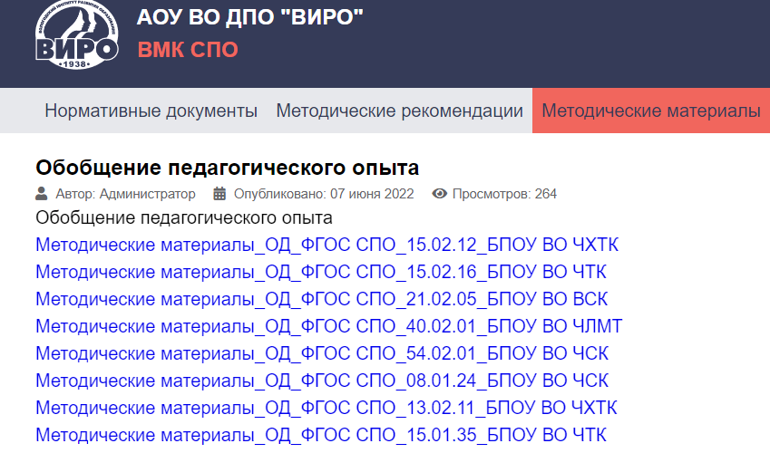
Опыт преподавателей профессиональных образовательных организаций (ФПП) по применению методик преподавания общеобразовательных дисциплин с учетом профессиональной направленности ОП СПО
https://vmk.spo.viro.edu.ru/index.php/metodicheskie-materialy/obobshchenie-pedagogicheskogo-opyta
https://viro.edu.ru/wp-content/uploads/2022/06/1806-ФРОЛОВА-ААА-1.pdf

Slide 27
Обратная связь
https://forms.yandex.ru/u/63295e07e0e4ac226abe9463/

Slide 28
Благодарю за внимание!
Фролова Елена Сергеевна,
методист кафедры развития профессионального образования
АОУ ВО ДПО «ВИРО»
(8172) 75-10-32 (доб. 360)
frolovaes@viro.edu.ru
Автономное образовательное учреждение
Вологодской области дополнительного профессионального образования «Вологодский институт развития образования»

